Slide 1

ZADNJO URO ANGLEŠČINE V LETU 2020 SI LAHKO MALCE POPESTRIMO IN SE POZABAVAMO.
NAJPREJ TE ČAKA ZGODBA O MAČKU, KI JE REŠIL BOŽIČ …
… NA KONCU PA ŠE NEKAJ ZABAVE
IN PLESA … TER OGLED RISANKE
UŽIVAJ!

Slide 2

LISTEN TO THE STORY ABOUT PETE THE CAT.
POSLUŠAJ ZGODBO O MAČKU PETU.
https://www.youtube.com/watch?v=lWcody_PEa8&t=64s

Slide 3
YOU CAN ILLUSTRATE THE STORY INTO YOUR ENGLISH NOTEBOOK, IF YOU WANT TO.
ČE ŽELIŠ, LAHKO ZGODBICO ILUSTRIRAŠ V SVOJ ZVEZEK ZA ANGLEŠČINO.

Slide 4
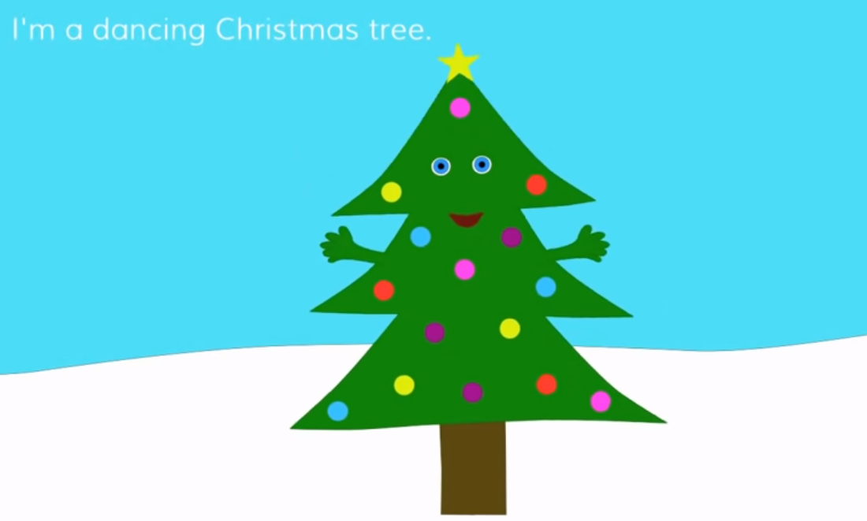
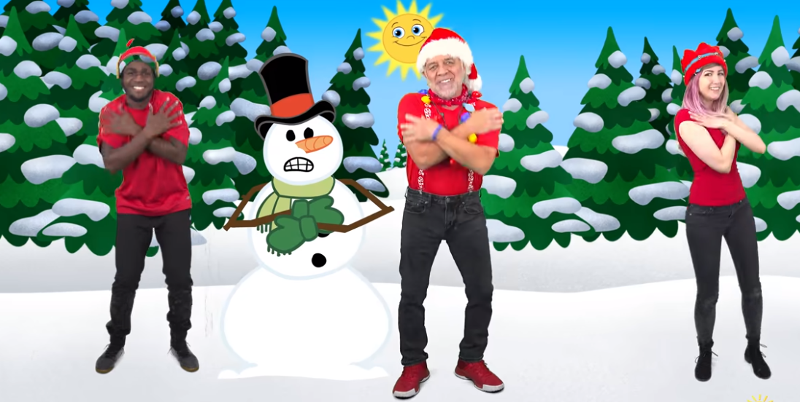
LISTEN AND DANCE
THE DANCING CHRISTMAS TREE SONG (CLICK HERE)
BOOM CHICKA BOOM CHRISTMAS (CLICK HERE)

Slide 5
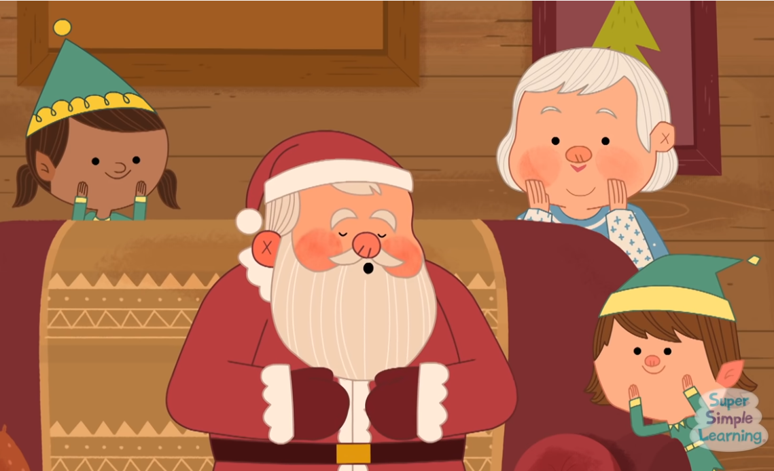
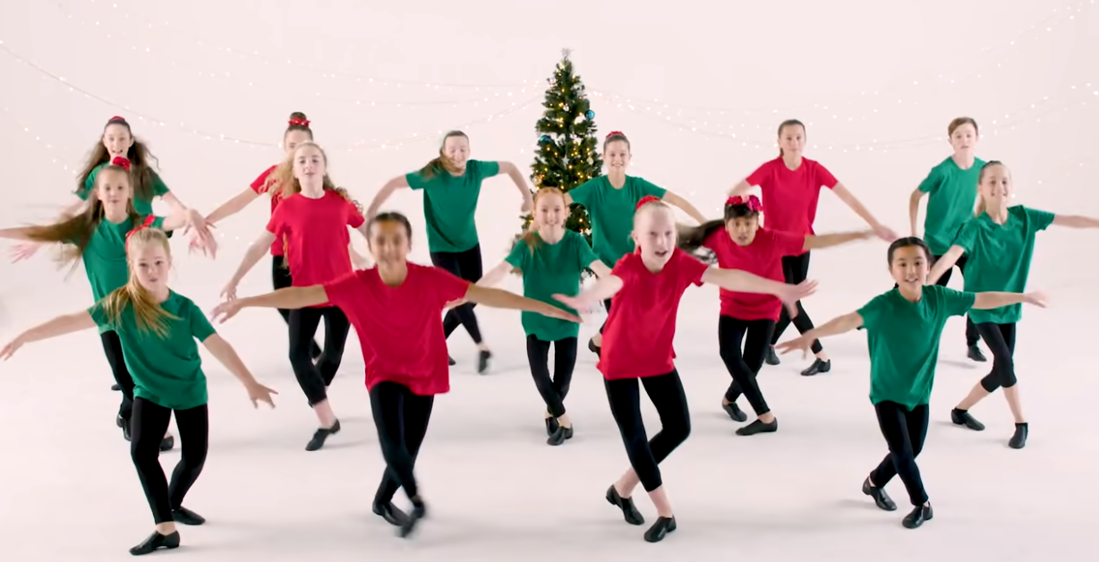
WE WISH YOU A MERRY CHRISTMAS (CLICK HERE)
JUST DANCE NOW (CLICK HERE)

Slide 6
PLAY THE GAME. FIND 8 DIFFERENCES.
IGRAJ IGRO. POIŠČI 8 RAZLIK.
https://www.whychristmas.com/fun/spotthedifference_snowman.shtml

Slide 7

WATCH THE CARTOON
https://www.youtube.com/results?search_query=snowman+cartoon

Slide 8
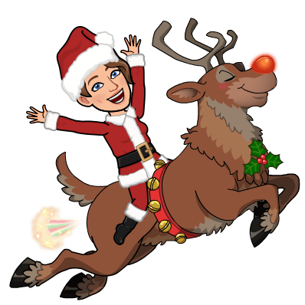
HAPPY NEW YEAR!
MERRY CHRISTMAS
And Happy Holidays!

